Slide 1
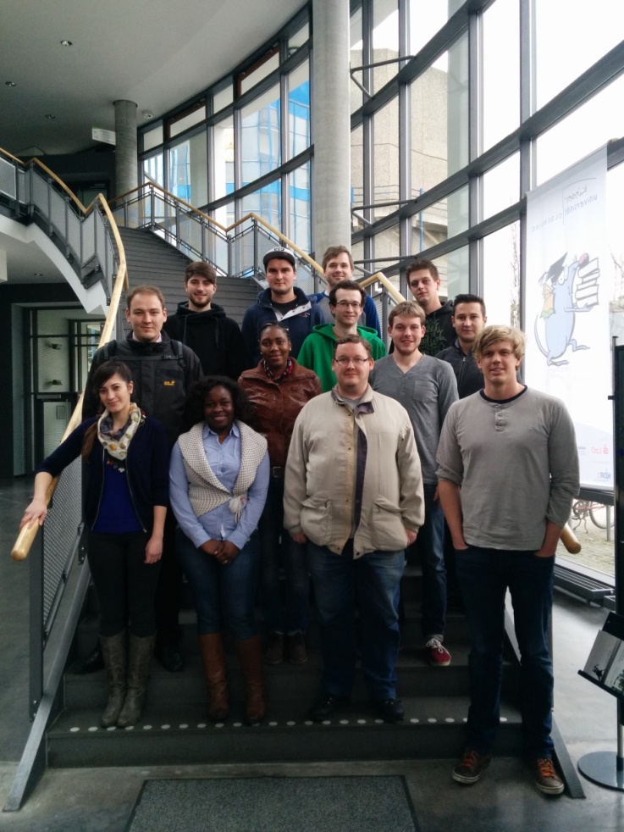

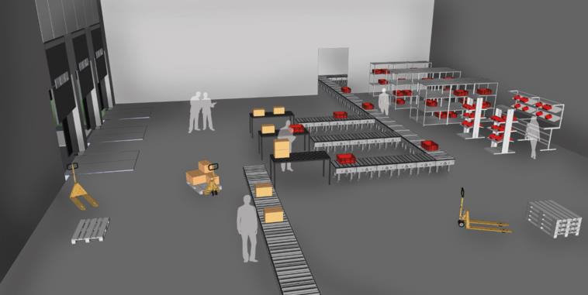
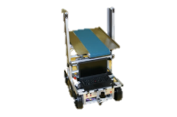

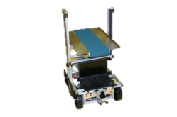
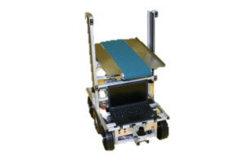
Abschlusspräsentation
21.10.2014
Team FAISE:
Berthe Ongnomo,
Chancelle Merveille Tematio Ymele
Nagihan Aydin
Michael Goldenstein
Raschid Alkhatib
Matthias Aden
Christopher Schwarz
Simon Jakubowski
Jannik Flessner
Malte Falk
Jan-Gerd Meß
Jan Paul Vox
Notes:
Malte F.

Slide 2
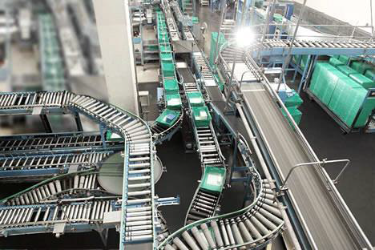
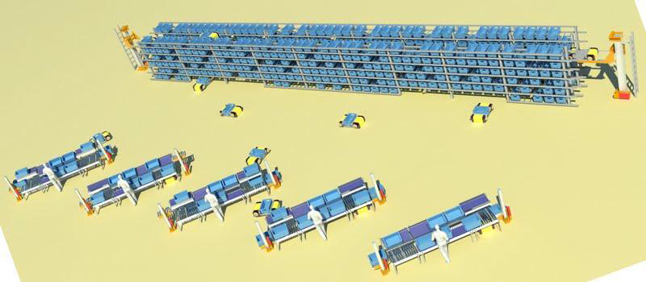
Motivation
Probleme mit statischen Materialflusssystemen
Schlechte Skalierbarkeit
Schlechte Erweiterbarkeit
Schlechtes Anpassungsverhalten
Single-Point-Of-Failure
Flexible fahrerlose Transportsysteme
Gute Skalierbarkeit
Robustheit durch Redundanz
Hohe Reaktivität durch dezentrale Steuerung
Notes:
Malte F.

Slide 3
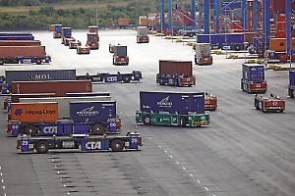
Vision
Simulation einer dezentralen, agentenbasierten Logistikhalle
Aufbau einer physischen Einheit zur Darstellung eines Teilsystems der Simulation
AGVs (Transportroboter)
Schwarmverhalten
Lagerrampen (Zwischenlagerung)
Stetigförderer (Ein-Ausgänge)
Selbständige Kommunikation zwischen verschiedenen Agenten auf den Komponenten sollen autonomes Verhalten ermöglichen
Stand der Technik
HHLA und Gottwald
Notes:
Malte F.

Slide 4
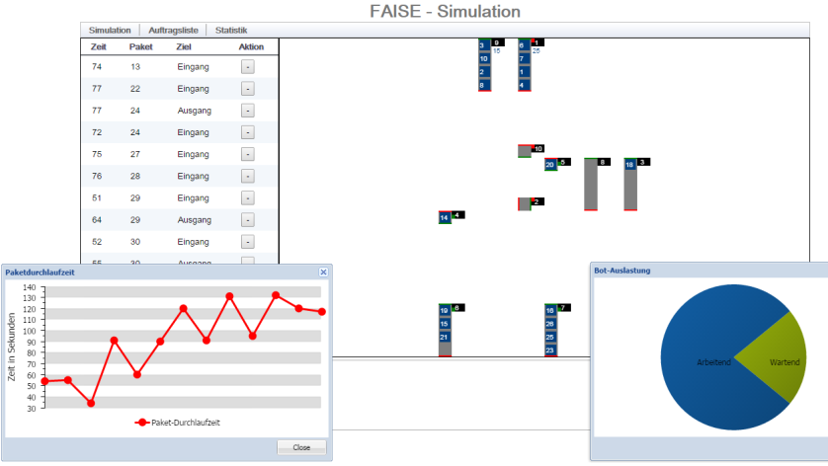

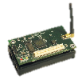
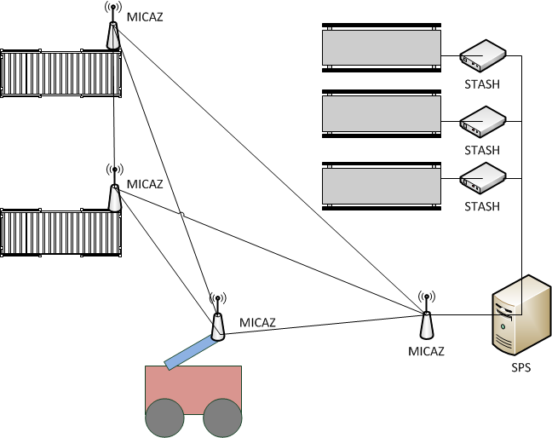

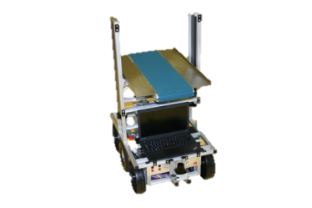
Ziel Projektgruppe FAISE
Realisierung eines Materialflusssystems auf Agentenbasis
Simulation eines dynamisch skalierbaren Umschlaglagers mit Einsatz von AGVs
Schwerpunkt auf Pathfinding
Realisierung einer physischen Zelle bestehend aus min. einer Rampe und einem AGV für den Transport
Materialflusssystem auf Mikrocontrollerbasis (Micaz)
Autonom agierende AGVs
Selbständige Navigation und Lokalisation
Paketübergabe
Statusrückmeldung an Materialflusssystem
Rampe A
Volksbot
Micaz
Rampe B
Notes:
Malte F.

Slide 5

Agenda
Einleitung
2. Systembeschreibung
Komponenten
Ablaufszenario
Agentenbeschreibung
Teilgruppen
3. Teilgruppen Simulation / Flow / Drive
4. Zusammenfassung
[ROT]
Notes:
Malte F.

Slide 6
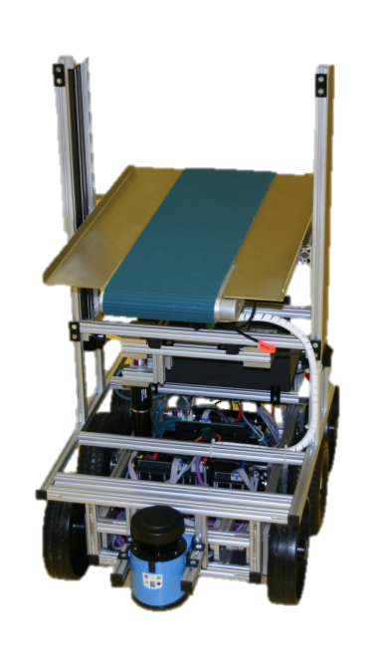
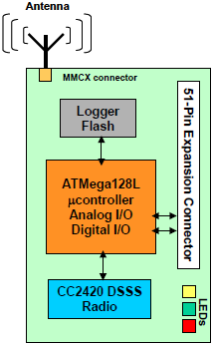
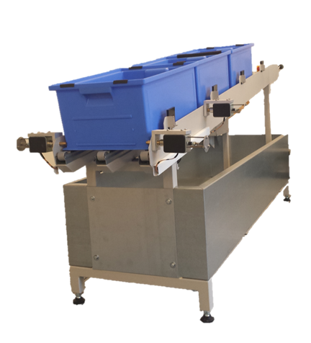
Systembeschreibung - Komponenten
Automatic Guide Vehicle (Volksbot)
Zentrale Steuereinheit
Hubeinheit
Fördereinheit
Fahreinheit
Laserscanner
Mikrocontroller (Micaz)
FIFO-Lager
Stationärer Lagerplatz (Rampe)
Lichtschranken
Bolzen
Im nächsten Schritt:
Steigförderer
STASH-Controller
Notes:
Jan-Gerd Meß

Slide 7

Ablaufszenario (Simulation)
Ausgang
Bsp. Konfiguration:
2 Eingangsrampen
3 Zwischenlagerrampen
2 Ausgangsrampen
2 Volksbots
Basiszustand: System wartet auf Auftrag, Volksbots parken + laden
Ablauf:
Paket wird am Eingang verarbeitet
Volksbot berechnet Energieaufwand
Volksbot lädt Paket auf
Paket wird am Ausgang/ Ziel abgeladen
Zwischenlager
Rampe sucht Transportmittel (Auktion über Volksbot)
P
Eingang
Notes:
- Konfigurationsbeispiel für Simulation → Übertragung auf physische Zelle Möglich

Slide 8
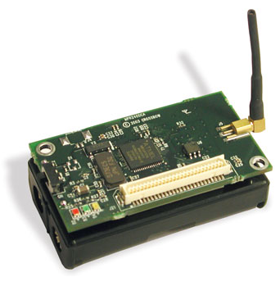

Systembeschreibung - Multiagentensystem
sehr differenzierte Aufgaben für jede einzelne Komponente
Ziel: Einfache Erweiterbarkeit, kosten- und energieeffiziente Hardware
Lösung: Repräsentation der Ablauflogik mithilfe von Agenten
Probleme
beschränkte Ressourcen
Vielzahl an Agenten / Agententypen
[JAD]
[MIC]

Slide 9
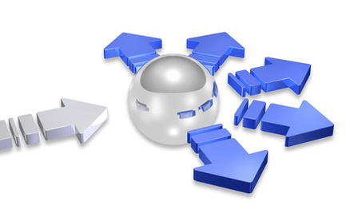

Systembeschreibung - Agenten
Routing Agent
findet Wege (Hops) durch das System
führt Auktionen zwischen Eingangsrampe und Zwischenlagerrampen und Rampen und Volksbots durch
Plattform Agent
Abhängig vom Modul (Rampe, Stetigförder, AGV)
steuert Aktorik und Sensorik
Order Agent
Verteilter Materialflussrechner
Distribution von Aufträgen
Paket Agent
repräsentiert physisches Paket
kennt sein Ziel
[RA]
[PA]
Notes:
Jan-Gerd Meß

Slide 10
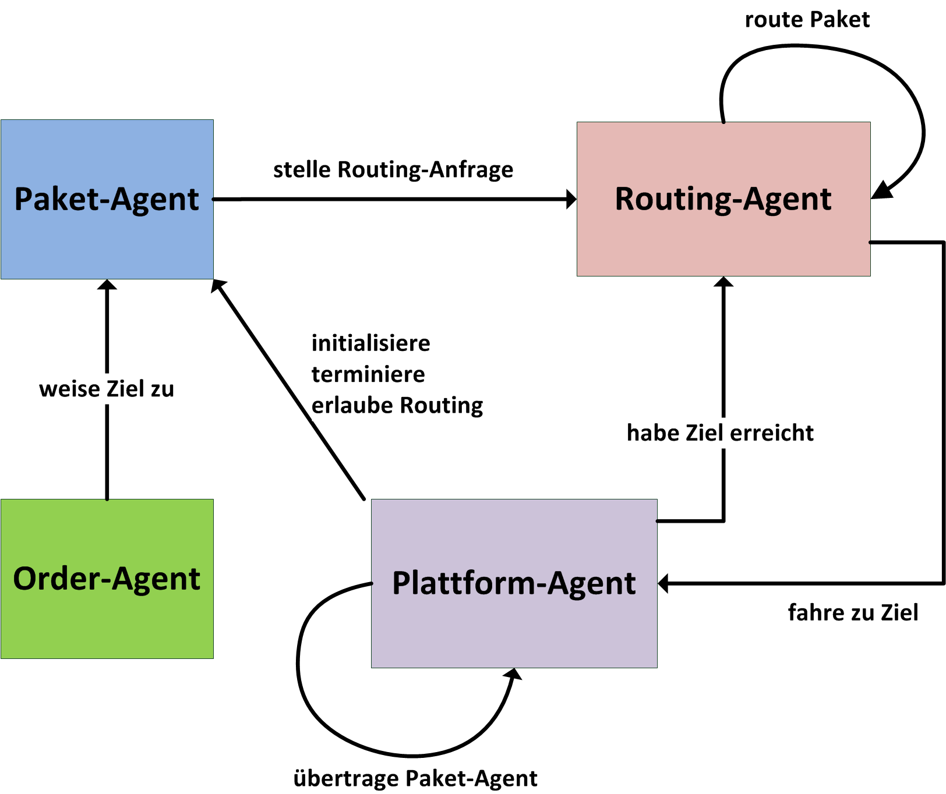
Systembeschreibung - Agenten
Notes:
Jan-Gerd Meß

Slide 11

Agenda
Einleitung
2. Systembeschreibung
3. Teilgruppen Simulation / Flow / Drive
Anforderungen
Konzeption
Herausforderungen
Ausblick
Demo
4. Zusammenfassung
Team Simulation:
Nagihan Aydin
Raschid Alkhatib
Matthias Aden
Christopher Schwarz
Simon Jakubowski
[ROT]
Notes:
Malte F.

Slide 12
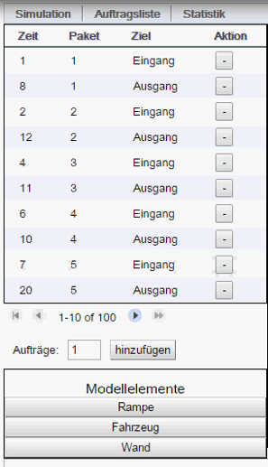
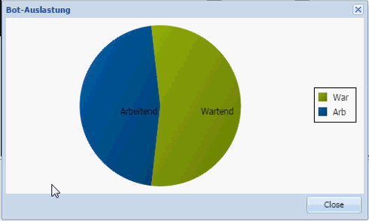
Anforderungen – Lastenheft
Konzeption und Implementierung der / des
Agenten
Ablaufkonzepts
Agentenkommunikation
Verhalten der Virtuelle Akteure analog zu den physischen Akteuren
Simulation soll skalierbar sein
Generierung von Aufträgen
Statistiken
Notes:
Simon J.

Slide 13
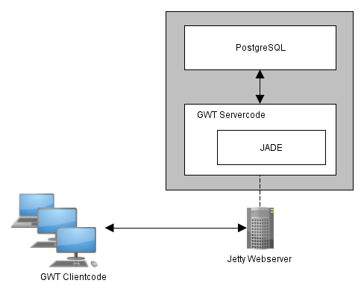
Technologieüberblick
Notes:
Simon J.

Slide 14
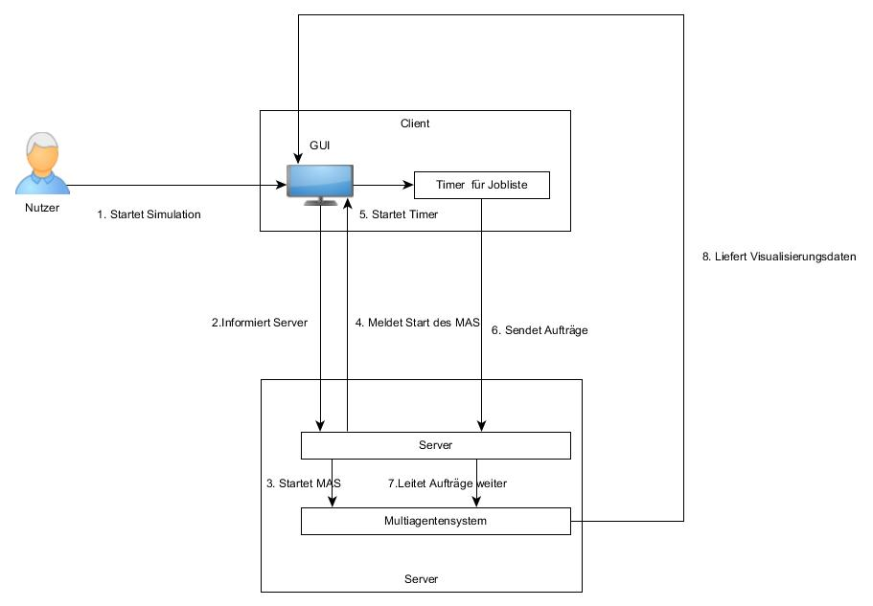
Interaktion der Komponenten
Notes:
Simon J.

Slide 15
Agententypen
Jede Rampe besitzt einen
Paket- , Order-, Routing- und Plattformagenten
Jedes Fahrzeug besitzt einen
Paket- , Routing- und Plattformagenten
Plattform und Routingagenten sind unterschiedlich je nach Akteur
JobAgent zur Verteilung der Aufträge
Eingangsrampe: Eingang eines Auftrags
Ausgangsrampe: Bedarf nach einem Paket
StatistikAgent zur Datenhaltung und Aggregieren von Ereignissen
Notes:
Simon J.

Slide 16
Herausforderungen / Schwierigkeiten
Komplexität der Kommunikation und der Vielzahl an Agenten
Entwicklung der Agenten bzw. der Behaviours mit mehreren Personen
Parallelisierung der Aufgaben, vor allem zu Beginn, nur schwer möglich
Debugging-Probleme
Notes:
Simon J.

Slide 17
Ausblick
Dynamisches Hinzufügen von Bots und Aufträgen zur Simulationslaufzeit
Kollisionsvermeidung der Fahrzeuge
zwischen Bots
Bots und Rampen
Genauere Zeitplanung für die Aufträge
erweitertes Schwarmverhalten
Migration von JADE auf JASON (Sheduler)
Hybrider Modus
[JAD]
Notes:
Simon J.

Slide 18
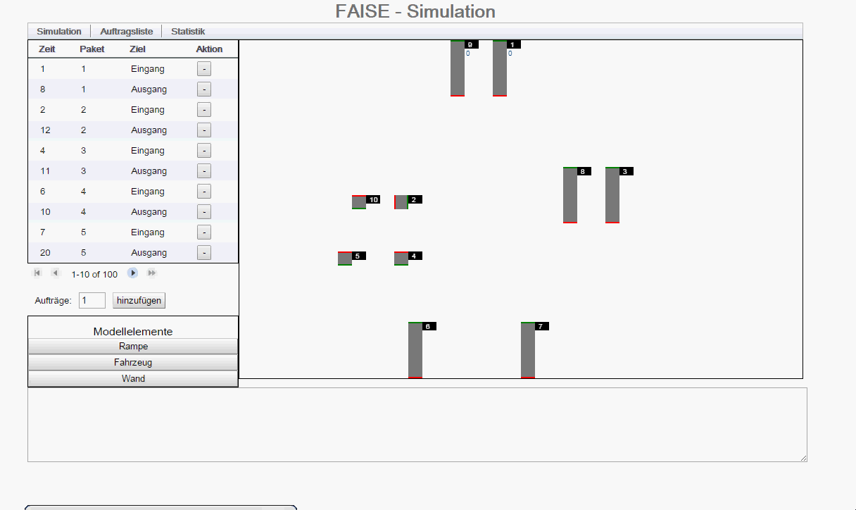
Live Demo der Simulation
Notes:
Simon J.

Slide 19
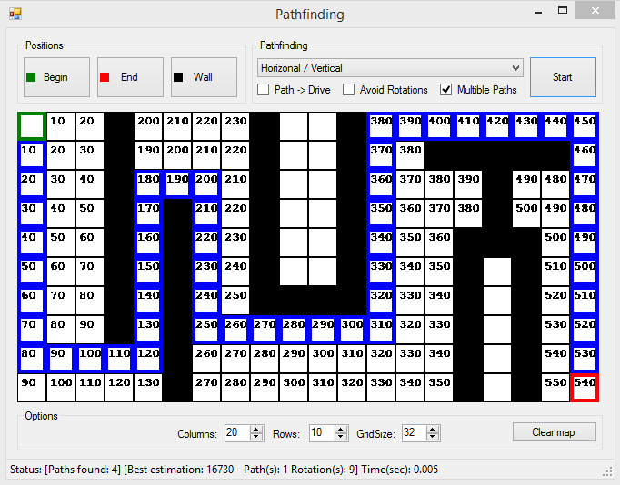
Demo Pathfinding
Notes:
Simon J.

Slide 20
Agenda
Einleitung
2. Systembeschreibung
3. Teilgruppen Simulation / Flow / Drive
Anforderungen
Konzeption
Demo
Herausforderungen
Ausblick
4. Zusammenfassung
Team Flow:
Chancelle Merveille Tematio Ymele
Malte Falk
Jan-Gerd Meß
[ROT]
Notes:
Malte F.

Slide 21
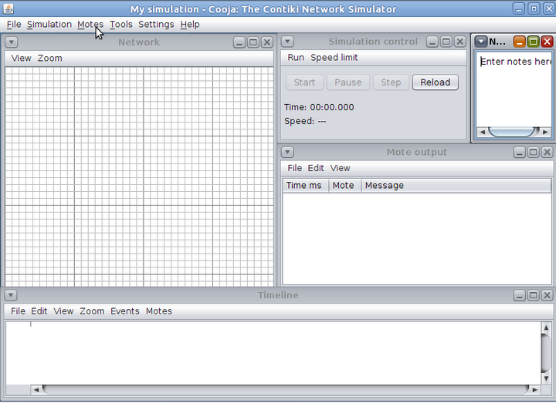

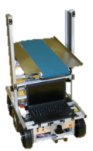
Anforderungen
Hardware
MICAz-Module mit Contiki OS
Korrekte Ansteuerung der Bolzen und Lichtschranken
Kommunikation mit den Volksbots
Multiagentensystem auf Mikrocontroller
Vollständiges MAS
Agenten kommunizieren plattformübergreifend
Reduzierter Test-Aufbau
eine Rampe, ein Volksbot
vollständige Kommunikation über Agentennachrichten

Slide 22
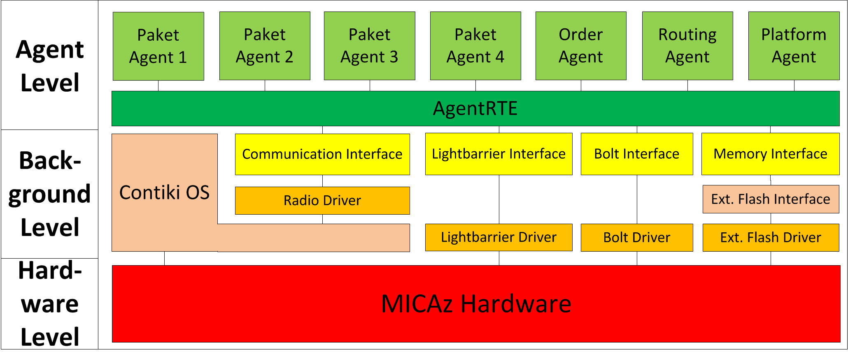
Konzeption I - Rampen

Slide 23
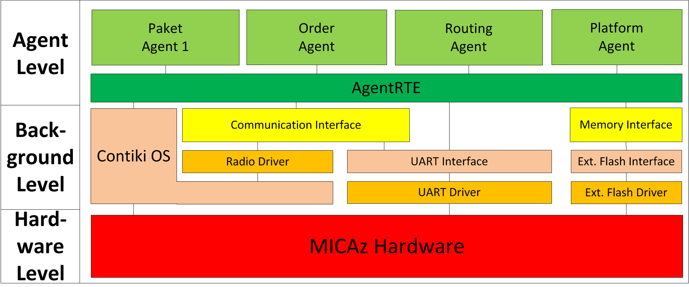
Konzeption II - Volksbots

Slide 24
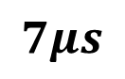
Ansteuerung der Bolzen
o
geschlossen
o
1
$$7μs$$
1
1
geöffnet
o

Slide 25
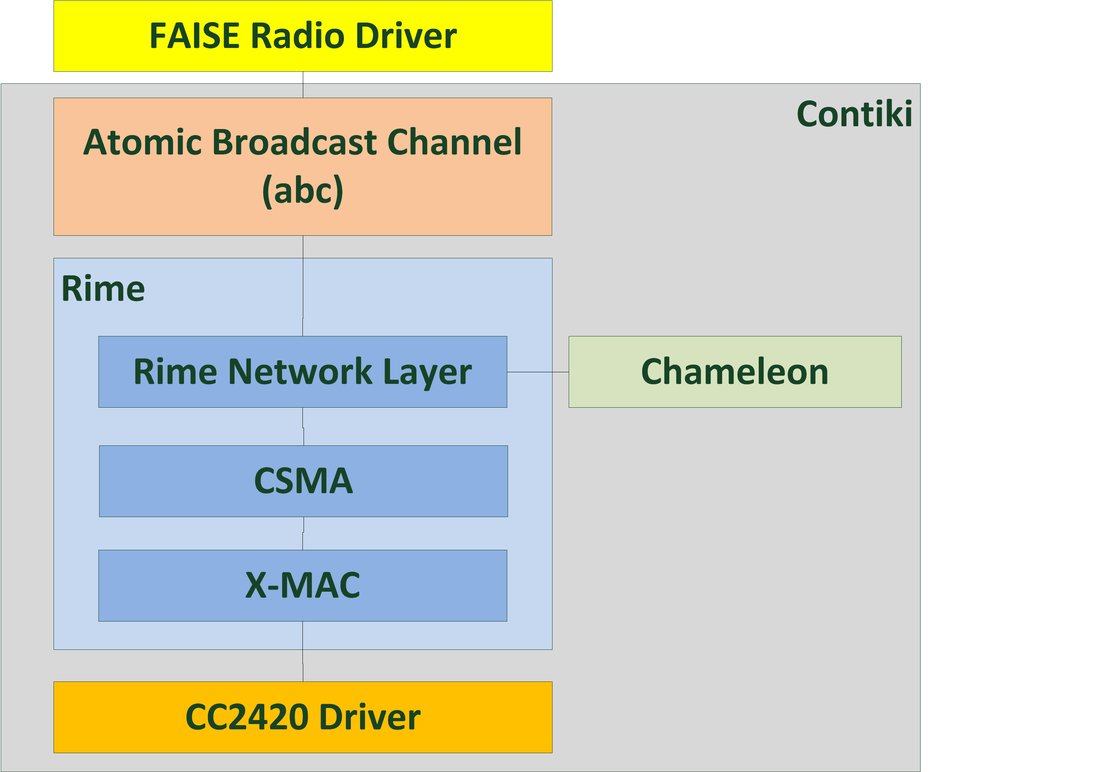
Kommunikationsstack
FAISE Network Flooding:
Source- und Message-ID
Time-To-Live
Broadcast
Notes:
Atomic Broadcast Channel: Nur Time-To-Live im Header, da Empfänger und Sender im Kopf der Agenten-Nachricht
Chameleon: Header-Reduzierung durch Zusammenfassen von redundanten Daten
CSMA: Carrier Sense Multiple Access – ist das geteilte Medium frei?
X-MAC: Radio Duty Cycling (RDC)
Stromersparnis durch Abschalten der Sende- und Empfangseinheit
X-MAC: Strobe Preamble & Early Acking, frühes Senden der Adresse

Slide 26
Agenten-Nachrichten
Dest | Source | Priority | Type | AgentType
2 | 2 | 1 | 2 | 2
Conversation-ID | Message-ID | Data Length | Data
3 | 2 | 1 | 0-23
Paket-Übergabe
Nachricht mit Paket-ID und Ziel
Terminierung & erneute Initialisierung

Slide 27

Herausforderungen & Ausblick
Herausforderungen
geringer Arbeitsspeicher (2KB)
zu geringe Sendeleistung
Debugging in verteilten Systemen
Ausblick
Auktionen für Zwischenlager-Rampen
Erweitertes Routing
Zeitslots & Reservierung
Dynamische Routenanpassung
Erweiterte Auftragsbearbeitung
[MIC]

Slide 28
Agenda
Einleitung
2. Systembeschreibung
3. Teilgruppen Simulation / Flow / Drive
Anforderungen
Konzeption
Demo
Herausforderungen
Ausblick
4. Zusammenfassung
Team Drive:
Berthe Ongnomo,
Michael Goldenstein
Jannik Flessner
Jan Paul Vox
[ROT]
Notes:
Malte F.

Slide 29

Anforderungen
Volksbot
Linux mit ROS
Laserscanner Sick LSM100, Fahreinheit, Fördereinheit
Kommunikation mit Materialfluss (Micaz)
Auftragsverwaltung
Aufträge annehmen und in Ziel umsetzen
Födereinheit für Paketabgabe –übergabe vorbereiten
Navigation
Verwendung von Umgebungskarte
Routenplanung mit Dijkstra-Algorithmus
Echtzeit Lokalisation mit AMCL (Adaptiv Monte Carlo Lokalisation) Odometrie + Laserscan
[KOM]
Notes:
AMCL: Odometrie

Slide 30
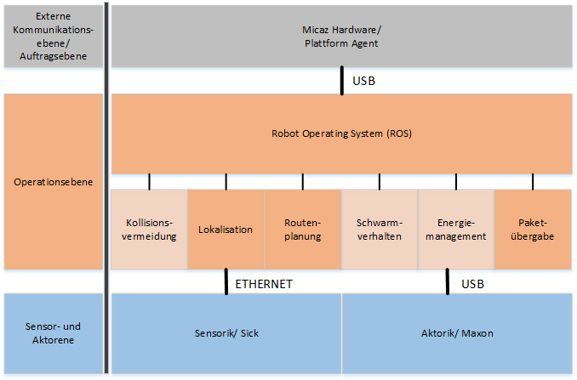
Konzeption I
Notes:
AMCL: Odometrie

Slide 31
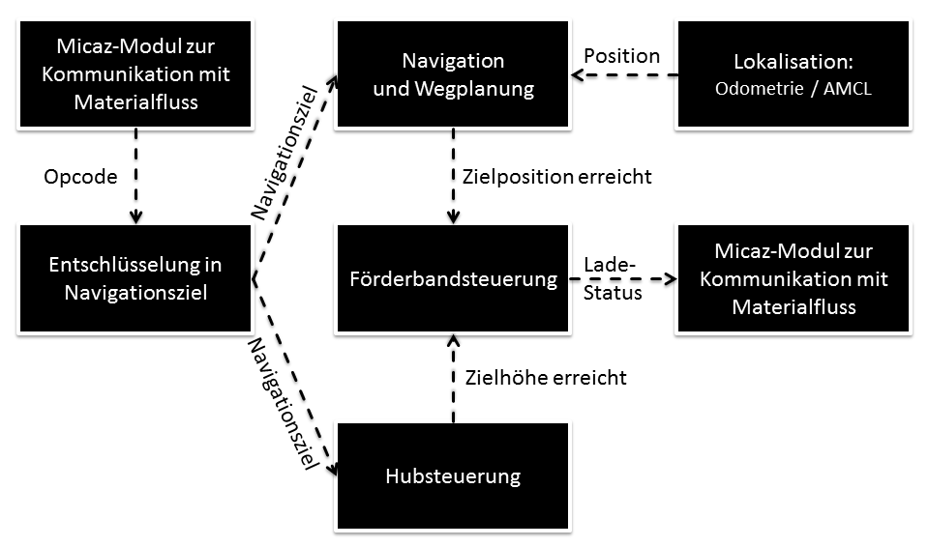
Konzeption II Auf Informatiker Std. bringen
Notes:
Ablaufkonzept

Slide 32
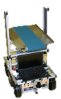

Herausforderung/ Ausblick
Herausforderung
Ausblick
Fehleranfälligkeit Odometrieberechnung
Abhilfe durch AMCL
Initialisierung der Maxon Controller
Minimale Abweichungen führen zu Systemabstürzen
Parametrisierung
Balance zwischen
Programmierung mit Hinblick auf CPU-Auslaustung
Multithreading
Lokalisationsgenauigkeit
Parametrisierung
Kollisionsvermeidung
Energiemanagement
Automatisches Laden
Kostenberechnung
Schwarmverhalten
P
Notes:
Ablaufkonzept
-Init-Parametrisierung

Slide 33
Demo
Notes:
Simon J.

Slide 34
Agenda
Einleitung
Systembeschreibung
Simulation Flow Drive
Zusammenfassung
Notes:
Malte F.

Slide 35
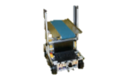
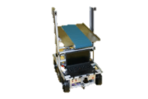
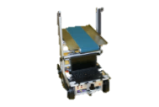

Zusammenfassung / Fazit
Wertvolle Kenntnisse und Erfahrungen Projektmanagement und SE
Regelmäßiger Abgleich zwischen Auftraggebern und Team
Modularisierbarkeit kann Komplexität erhöhen und Testbarkeit erschweren
Notes:
Simon J.

Slide 36
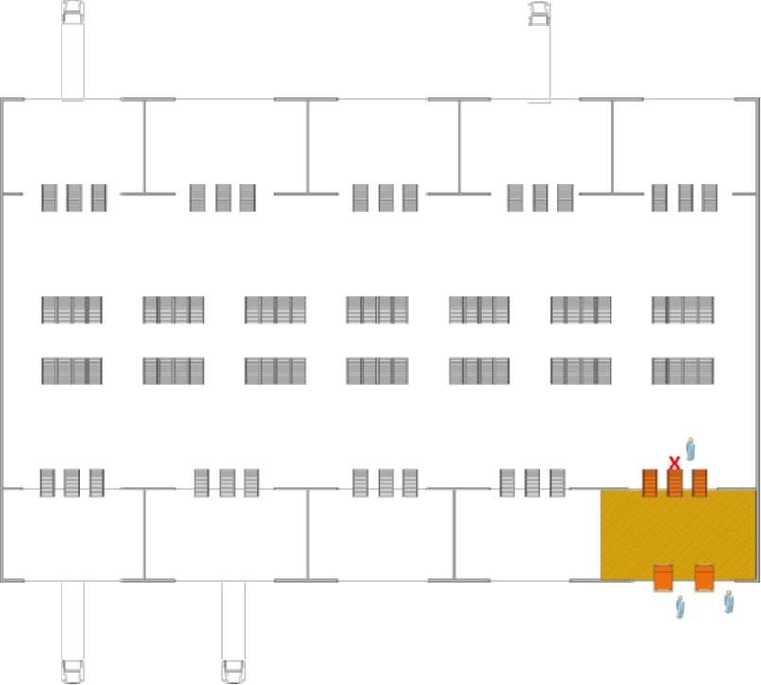
Zusammenfassung / Ausblick
Entwicklung eines Hybridmodus
Notes:
#Geilon

Slide 37
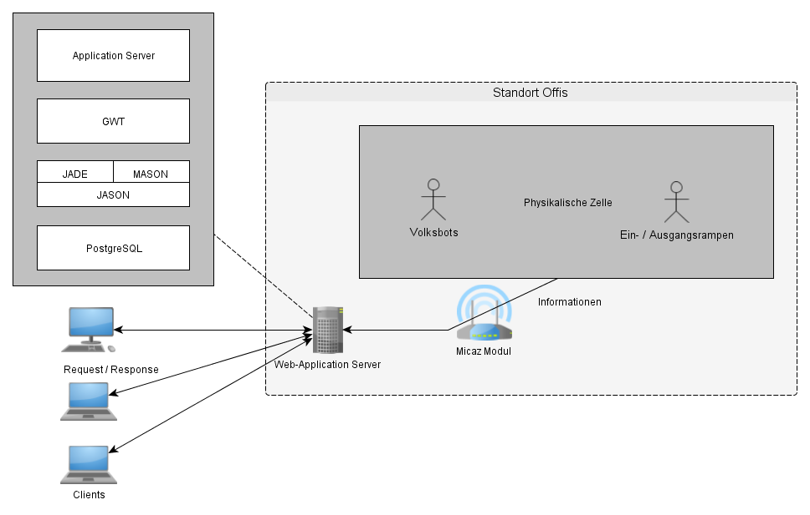
Zusammenfassung / Ausblick
Notes:
#Geilon

Slide 38

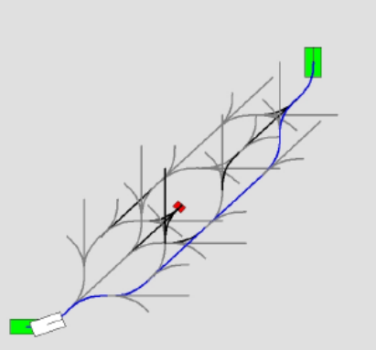
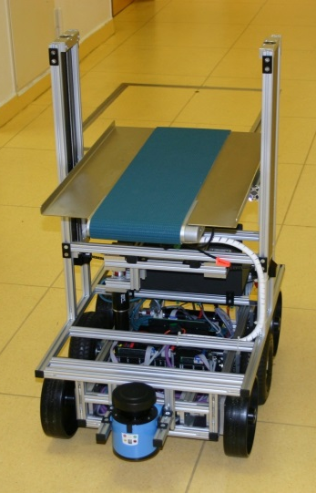
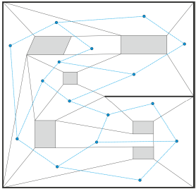

Zeit für Fragen!
Notes:
Malte F.

Slide 39
Quellen von Abbildungen
[ROT] roterfaden-design.de, Roter Faden, 2014.
http://www.roterfaden-design.de/bilder/logo2.gif, (Zugriff am: 26.05.2014)
[RA] adapttechit.com, ACD, 2014. http://www.adapttechit.com/uploads/2/7/7/9/27796063/7505215.jpg?433, (Zugriff am: 20.10.2014)
[JAD] jade.tilab.com, Jade, 2014 http://jade.tilab.com/, (Zugriff am: 20.10.2014)
[MIC] cmt-gmbh.de, MICAz, 2014. http://www.cmt-gmbh.de/Produkte/WirelessSensorNetworks/Images/MICAz_gross.jpg, (Zugriff am 20.10.2014)
[KOM] reel-gmbh.de, Bild Navigation, 2014.
http://www.reel-gmbh.de/assets/images/Bild-NavigationNEU.jpg, (Zugriff am: 20.10.2014)

Slide 40
ANHANG
Notes:
Simon J.

Slide 41
Agenda
1. Einleitung
Motivation
Problemstellung
Vision
2. Systembeschreibung
Komponenten
Ablaufszenario
Agentenbeschreibung
Teilgruppen
3. Teilgruppen Simulation / Flow / Drive
Anforderungen
Konzeption
Demo
Herausforderungen
Ausblick
4. Zusammenfassung
Ausblick FAISE II
Fazit
Notes:
Malte F.

Slide 42
Anforderungen Simulation
Realisierung einer Software, die eine Simulation analog zum physisch vorhandenen System ermöglicht
Simulation soll dynamisch skalierbar sein
Anzahl Bots
Pathfinding-Algorithmen
Anpassbare Simulationsgeschwindigkeit
AGV soll bei der Erstellung eines Angebots seine Reichweite miteinbeziehen
Festhalten von Simulationswerten in Statistiken
Durchlaufzeit für einen Satz von Aufträgen
Auslastung der AGV
Notes:
Raschid A.

Slide 43
Anforderungen Simulation (Forts.)
Zwei Modi
Rein virtueller Modus
Selbstkonfigurierbare Simulation
Hybrider Modus
Visualisierung der physikalischen Zelle in einem Teilbereich
Software soll als Client-Server realisiert werden, weil
Plattformunabhängige Entwicklung
Einfache, großflächige Verteilung möglich
Einheitliche Wartung
Alle Nutzer haben einheitliche Version
Bereitstellung von Statistiken und Szenarien für mehrere Benutzer
Kapselung der Kommunikation mit der physischen Zelle
Notes:
Raschid A.

Slide 44
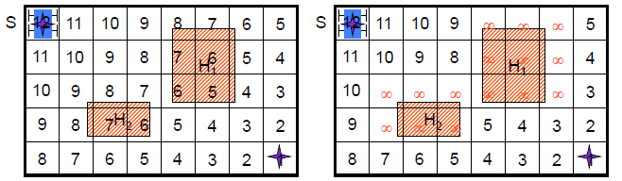
Weg- / Netzplanung
Wege – Streckennetz
Koordinatensystem
Potentialfeld
Notes:
Mischa

Slide 45

Suchalgorithmen
Testläufe mit Breiten / Tiefensuche
A* Suchalgorithmus
Verfeinerung → Theta* Suchalgorithmus
Probleme:
Deadlocks
Neuplanung
Sackgassen
Energieeffizienz
Kollisionsvermeidung
Bahnreservierung
Laserscann zur Erkennung dynamischer Objekte
Vorfahrts- / Prioritätenregelung
Notes:
Mischa

